Slide 2
DIABETES HEALTH INDICATORS
機器學習概論(第五組)

Slide 3
MEMBERS
組員分工

Slide 4
MEMBERS
資料分析及處理
使用者介面實作
陳冠庭
黃子菁
機械三C
機械三C
戴仕庭
楊霆軒
劉祐軒
許郁翔
電機三
地科三
機械三A
機械三C
組員分工

Slide 5



MEMBERS
大綱
資料分析及處理
使用者介面實作
陳冠庭
黃子菁
機械三C
機械三C
戴仕庭
楊霆軒
劉祐軒
許郁翔
電機三
地科三
實際應用
模型選用
題目選擇
機械三A
機械三C

Slide 6
MEMBERS
大綱
資料分析及處理
陳冠庭
黃子菁
機械三C
機械三C
劉祐軒
許郁翔
題目選擇
模型選用
實際應用
機械三A
機械三C

Slide 7
大綱
背景
BRFSS
行為風險因素監測系統
基於州的電話調查，收集有關18歲及以上居住在美國的成年人的健康相關風險行為、
慢性健康狀況和預防服務使用的數據。
題目選擇
實際應用
模型選用

Slide 8
背景
2021年
CDC BRFSS數據
2021
2010
10.5%
9.3%
題目選擇
3410萬人
2910萬人

Slide 9

目的
能藉由問卷作簡易的評估，讓有風險的人能盡早做檢查及即時的治療
題目選擇
模型選用

Slide 10
分類
目的
能藉由問卷作簡易的評估，讓有風險的人能盡早做檢查及即時的治療
數據型態 DATA TYPE | 監督式學習 SUPERVISED | 非監督式學習 UNSUPERVISED
離散的 DISCRETE | 分類 Classification | 叢集 Clustering
連續的 CONTINUOUS | 迴歸 Regression | 降維 Dimensionality Reduction
題目選擇
模型選用
資料分析
模型比較
實際應用

Slide 11
分類
資料分析
數據型態 DATA TYPE | 監督式學習 SUPERVISED | 非監督式學習 UNSUPERVISED
離散的 DISCRETE | 分類 Classification | 叢集 Clustering
連續的 CONTINUOUS | 迴歸 Regression | 降維 Dimensionality Reduction
模型比較
模型選用
實際應用

Slide 12
分類
資料分析
共有2種數據
1:1比例分配
僅分類有無糖尿病症狀
(分別為: 0,1)
三元狀態分布
包括得病的階段
(糖尿病前期、得病階段)
(分別為: 0,1,2)
模型選用
模型比較
共有19種變數
原因型
實際應用

Slide 13
資料分析
共有19種變數
共有2種數據
原因型
1:1比例分配
僅分類有無糖尿病症狀
(分別為: 0,1)
三元狀態分布
包括得病的階段
(糖尿病前期、得病階段)
(分別為: 0,1,2)
身體質量指數抽菸
體力活動
吃水果
蔬菜
健康保險
經濟負擔
性別
年齡
教育程度
年收入等級
模型選用
模型比較
實際應用

Slide 14
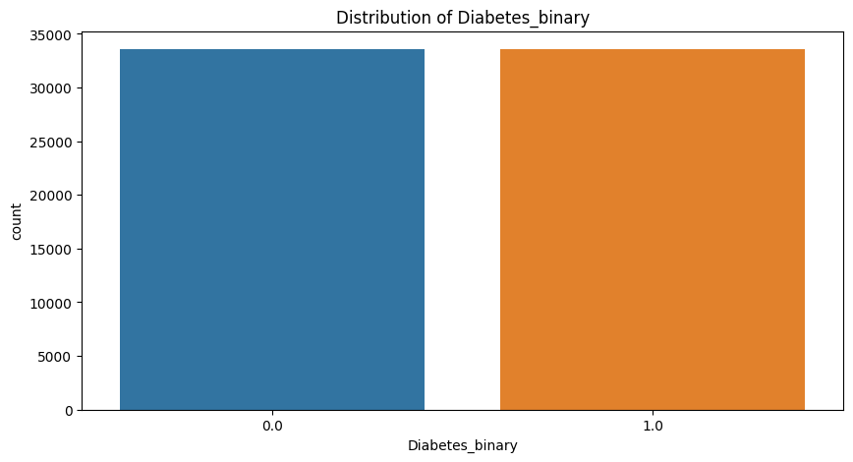
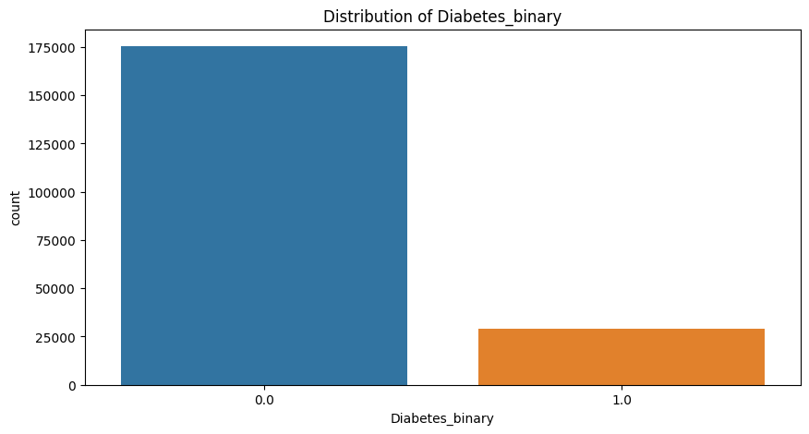
1:1
資料分析
共有19種變數
結果型
高血壓
高膽固醇
中風
心臟疾病
整體健康
心理健康
身體健康
走路或爬樓梯困難
三元
模型選用
模型比較
得病人數

Slide 15
共有19種變數
結果型
高血壓
高膽固醇
中風
心臟疾病
整體健康
心理健康
身體健康
走路或爬樓梯困難
1:1
資料分析
得病人數
三元
模型選用
模型比較
實際應用

Slide 16
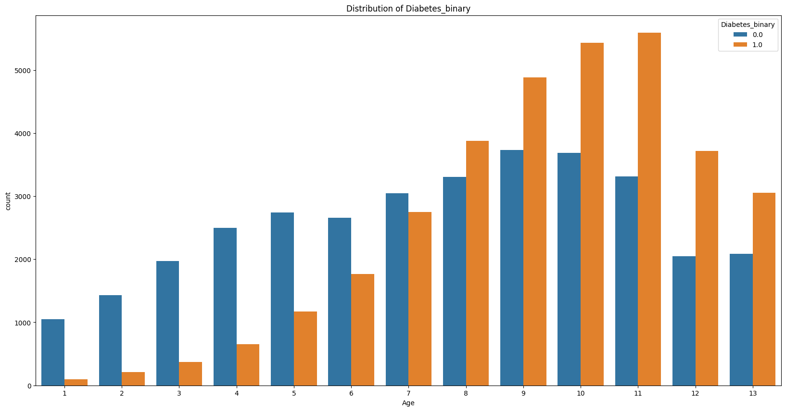
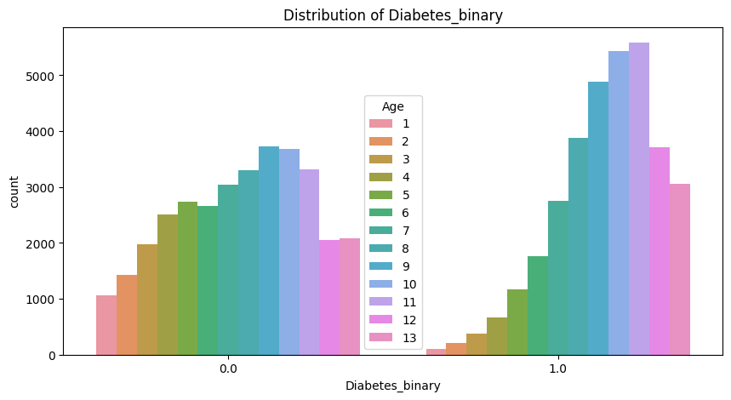
1:1
三元
得病人數
資料分析
1:1數據分布及觀察-非二元分類(年齡)
模型選用
plt.figure(figsize=(20, 10))
sns.countplot(x = df['Age'] , hue=df['Diabetes_binary'])
plt.title('Distribution of Diabetes_binary')
plt.show()
模型比較
實際應用

Slide 17
資料分析
1:1數據分布及觀察-非二元分類(年齡)
模型選用
plt.figure(figsize=(10, 5))
sns.countplot(x = df['Diabetes_binary'] , hue=df['Age'])
plt.title('Distribution of Diabetes_binary')
plt.show()
模型比較
實際應用

Slide 18
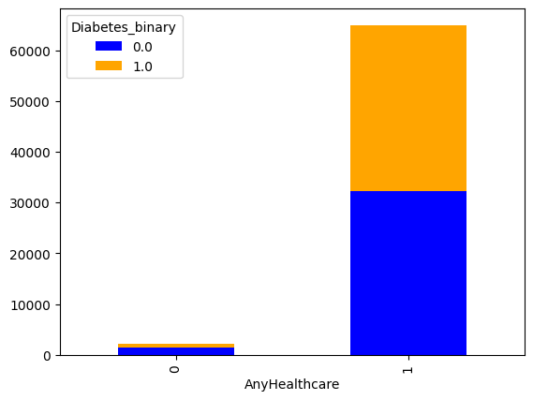
資料分析
1:1數據分布及觀察-二元分類(健康保險)
模型選用
#AnyHealthcare對糖尿病的分布
temp2=pd.crosstab(df['AnyHealthcare'],df['Diabetes_binary'])
temp2.plot(kind='bar',stacked=True,color=['blue','orange'],grid=False)
模型比較
實際應用

Slide 19
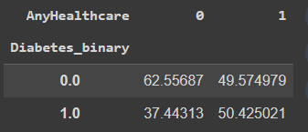
資料分析
1:1數據分布及觀察-二元分類(健康保險)
#AnyHealthcare對糖尿病的分布比率
temp_14=pd.crosstab(df['Diabetes_binary’],
df['AnyHealthcare’],
normalize='columns')*100
temp_14
模型選用
模型比較
#AnyHealthcare
listz_co.shape
count_hbp = 0
for i in range(67136):
if listz_co[i][0] ==1:
if listz_co[i][12]==1:
count_hbp+=1
if listz_co[i][0]==0:
if listz_co[i][12]==0:
count_hbp+=1
print(count_hbp)
print(count_hbp/67136)
實際應用

Slide 20

資料分析
1:1數據分布及觀察-二元分類(健康保險)
#AnyHealthcare對糖尿病的正相關性
listz_co.shape
count_hbp = 0
for i in range(67136):
if listz_co[i][0] ==1:
if listz_co[i][12]==1:
count_hbp+=1
if listz_co[i][0]==0:
if listz_co[i][12]==0:
count_hbp+=1
print(count_hbp)
print(count_hbp/67136)
模型選用
模型比較
實際應用

Slide 21
資料分析
1:1數據分布及觀察-
二元分類
所有二元分類數據對糖尿病的正相關性
40%-63%
模型選用
[(數據，糖尿病)=(1，1)]+[(數據，糖尿病)=(0，0)]
總人數
模型比較
實際應用

Slide 22
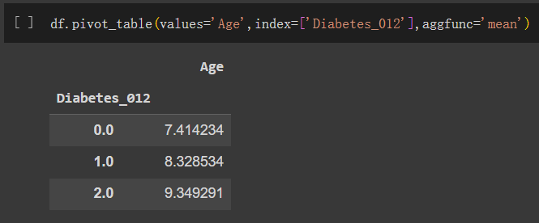
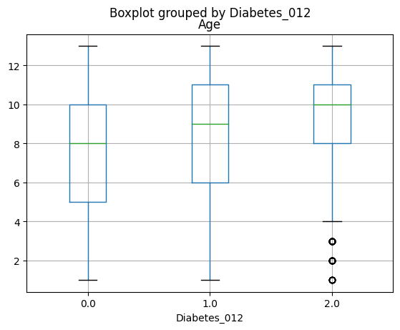
資料分析
三元數據分布及觀察 –非二元分類(年齡)
55-59歲
60-64歲
65-69歲
模型選用
模型比較
實際應用

Slide 23
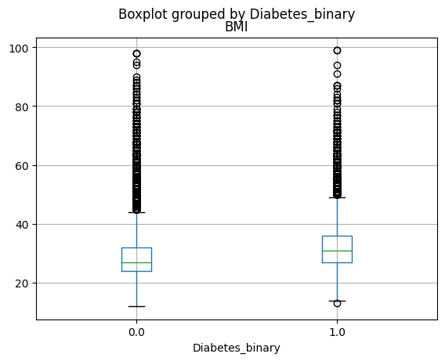
資料分析
三元數據分布及觀察-非二元分類(BMI)
模型選用
模型比較
實際應用

Slide 24
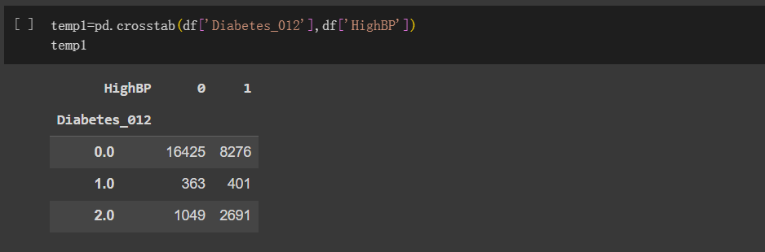
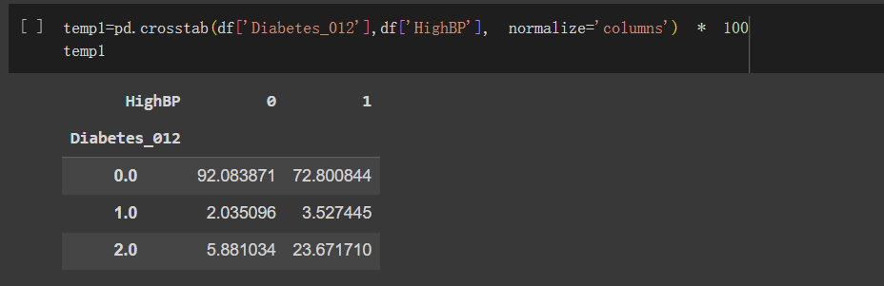
資料分析
三元數據分布及觀察-二元分類(高血壓)
模型選用
模型比較
實際應用

Slide 25
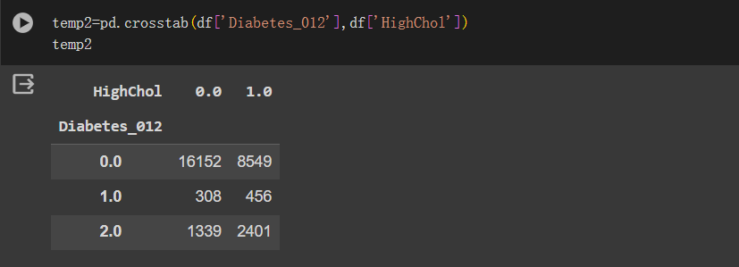
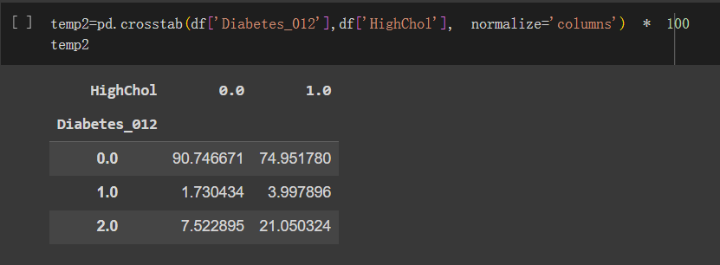
資料分析
三元數據分布及觀察-二元分類(高膽固醇)
模型選用
模型比較
實際應用

Slide 26
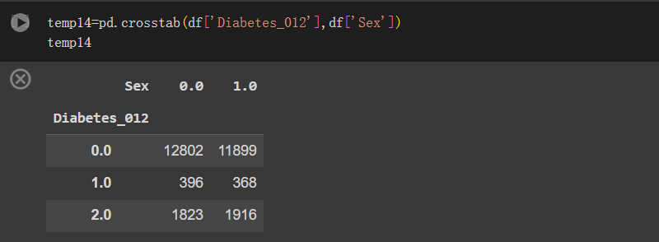
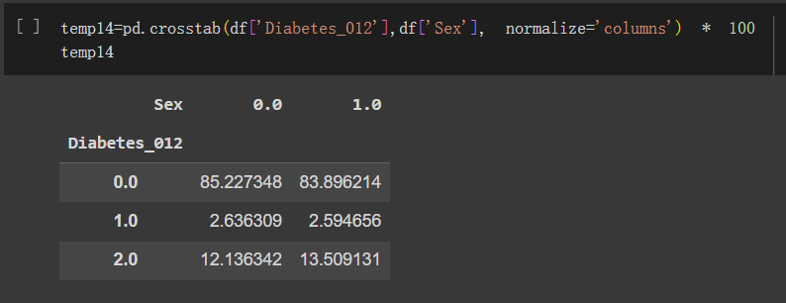
資料分析
三元數據分布及觀察 -二元分類(性別)
模型選用
模型比較
實際應用

Slide 27
資料分析
數據分布及觀察-
觀察結果
具高度相關性:
高血壓、高膽固醇、身體質量指數
模型選用
模型比較
實際應用

Slide 28
資料分析
數據分布及觀察-
觀察結果
具相關性:
五年內是否有膽固醇檢查、中風、
冠狀動脈心臟疾病或心肌梗塞、
30天內有體力活動(不包含工作)、整體健康、心理健康狀況不佳的天數、身體健康狀況不佳的天數、走路或爬樓梯困難、年齡、教育程度、年收入等級
模型選用
模型比較
實際應用

Slide 29
資料分析
數據分布及觀察-
觀察結果
較無相關性:
人生中是否抽超過100根香菸(五包)、每天吃一份或以上水果、每天吃一份或以上蔬菜、大量飲酒、
有任何健康保險、
無力看醫生(經濟負擔)、性別
模型選用
模型比較
實際應用

Slide 30
資料分析
模型比較
召回率和精確率和F1分數正例判斷的關係
 | 真實 1 | 真實 0
預測 1 | TP | FP
預測 0 | FN | TN
召回率=TP/(TP+FN)，即所有真實1中被成功預測為1的比值
精確度=TP/(TP+FP)，即所有預測1中為真實1的比值
F1可以計算兩者的綜合指標，可以用來判斷讓精確率在保持一定程度的情況下提高召回率
模型選用
實際應用

Slide 31
資料分析
模型比較
多分類模型對於召回率和精確率的影響
但對於多分類模型而言，會有精確度和召回度會因關注的正例不一樣而有三種判斷,下表是以A做為正例的判斷表格
 | 真實 A | 真實 B | 真實 C
預測 A | TP | FP | FP
預測 B | FN | TN | TN
預測 C | FN | TN | TN
模型選用
所以sklearn的精確率與召回率函數為此分出了幾種不同的參數來應對此情況
實際應用

Slide 32
資料分析
模型比較
精確率和召回率函數average參數
sklearn的函數會依照不同的average參數來評斷模型的整體精確率和召回率
名稱 | 定義
binary | 初始值，只適用二元分類
micro | 將不同組的分母與分子都相加起來，使用二元的方法處理多分類(這會使精確率和召回率始終相同)
macro | 個別計算各組的精確率和召回率並加起來平均(較重視稀有項目)
samples | 計算每個樣本的平均召回率和精確率後，再進行加總平均
weighted | 依照樣本數進行加權計算(較受主要樣本的影響)
none | 分別計算每個標籤的召回和精確率(亦可用lables設定只輸出特定標籤)
模型選用
實際應用

Slide 33
資料分析
模型比較
模型訓練(選擇)
選用擅長分類的模型
邏輯回歸 | 隨機樹林 | 決策樹 | SVC
KNN | 梯度提升與 多層感知器 | XGBoost | LightGBM
並使用下列函式分別帶入全特徵和具相關性特徵
(BMI、HighHP、HighChol、GenHlth、DiffWalk)
由於本數據的正負例差距很大，所以須調整每個樣本標籤的權重(0:1,1:1,2:5)
模型選用
實際應用

Slide 34
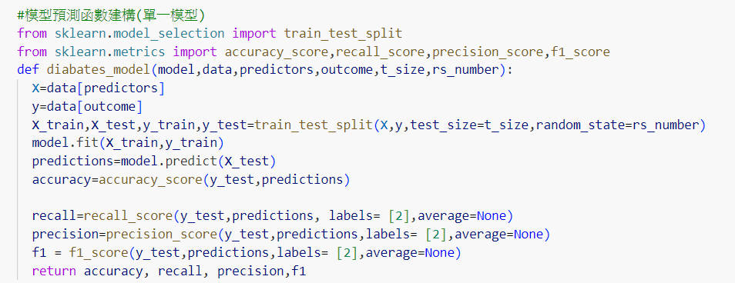
資料分析
模型比較
模型訓練(選擇)
由於本數據的正負例差距很大，所以須調整每個樣本標籤的權重(0:1,1:1,2:5)
模型選用
實際應用

Slide 35
模型比較
實際應用
三元狀態-訓練結果
1.大多數模型的分數都不太好(即使有調整比例)，這是因為大部分的模型都比較考量二元分類而非多分類的情況
2.可以利用調整權重拉高整體召回率，但同時會使精確率下滑
最終輸出的模型為LightGBM
 | 召回度 | F1
全特徵 | 0.7997 | 0.4436
相關特徵 | 0.7596 | 0.4194
模型選用

Slide 36
資料分析
實際應用
三元狀態-訓練結果
LightGBM模型介紹
-微軟開發，基於梯度提升決策樹框架的集成模型
-對大型數據集的狀況較為擅長
-採直方圖學習與分布式訓練，有效提升計算效率
-使用特徵並行學習，可以快速地處理大量特徵。
-自動裁剪樹的功能，有助於防止過擬合
模型選用

Slide 37
資料分析
實際應用
1:1狀態-訓練結果
1.推測可能與初始數據太過發散有關，數據對糖尿病的正相關度太低
2.單一特徵最高預測約落在50%-60%
最終輸出的模型為AdaBoost
 | 召回度 | F1
全特徵 | 0.74519 | 0.75005
相關特徵 | 0.74582 | 0.75042
模型選用

Slide 38
資料分析
實際應用
1:1狀態-訓練結果
全特徵：
['HighBP','HighChol','CholCheck','BMI','Smoker','Stroke',
'HeartDiseaseorAttack','PhysActivity','Fruits','Veggies','HvyAlcoholConsump',
'AnyHealthcare','NoDocbcCost','GenHlth','MentHlth','PhysHlth','DiffWalk',’
Sex','Age','Education','Income’]
選用特徵：['HighBP','HighChol','NoDocbcCost','AnyHealthcare','CholCheck','BMI','Stroke','
HeartDiseaseorAttack','PhysActivity','HvyAlcoholConsump','GenHlth','DiffWalk',
'PhysHlth','Sex','Age','Education','Income’]
(這四者不僅差異不大，且幾乎與其他特徵相反，所以會降低準確率)
模型選用

Slide 39
資料分析
實際應用
1:1狀態-訓練結果
AdaBoost模型介紹
AdaBoost有以下特點:
適應性權重：
在每個迭代中，AdaBoost調整樣本的權重，使錯誤分類樣本獲得更高的權重，進而平衡所有數據。
集成多個弱分類器：
AdaBoost通過組合多個弱分類器(通堂是深度較小的決策樹)來建構較強的分類器。
二元分類：
AdaBoost最初設計就是應用於二元分類。
模型選用

Slide 40
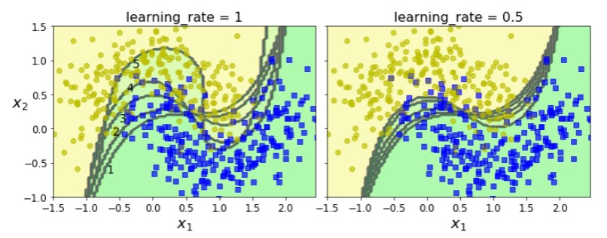
資料分析
實際應用
1:1狀態-訓練結果
AdaBoost模型介紹
通過整合多種不同的模型來做分類或迴歸分析，最後再根據其正確率去判斷每一個不同的輸出所佔的比重為何。
模型選用
實際應用

Slide 41
資料分析
實際應用
1:1狀態-訓練結果
使用者介面 UI 實作
Diabetes Risk Evaluation
AdaBoost模型介紹
通過整合多種不同的模型來做分類或迴歸分析，最後再根據其正確率去判斷每一個不同的輸出所佔的比重為何。
網頁前後端設計實作內容
課程範圍實作:
將機器學習模型匯出
運用html製作使用者介面
預選使用者上傳的選項
延伸應用實作:
製作兩個模型供使用者挑選
將使用者資料自動存取進CSV檔
模擬相關網頁文字、插圖與問題解釋
使用CSS進行文字版面修飾
使用Javascipt與使用者互動
UI實際應用
實際應用

Slide 42
資料分析
網頁 Demo
Diabetes Risk Evaluation
UI實際應用
實際應用

Slide 43
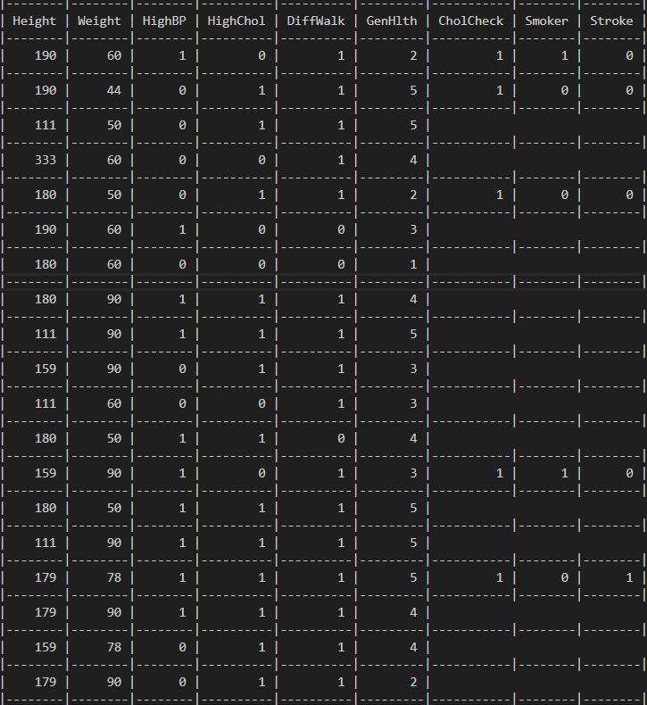
資料分析
將使用者資料自動存取進CSV檔
UI實際應用
實際應用

Slide 44
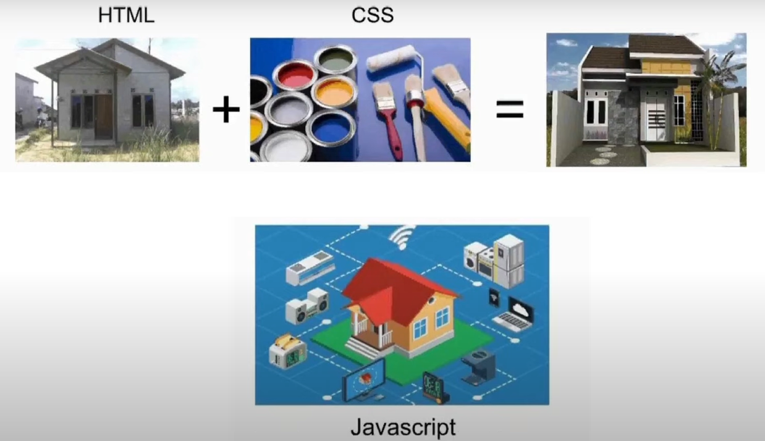
資料分析
網頁撰寫語言簡介
UI實際應用
實際應用

Slide 45
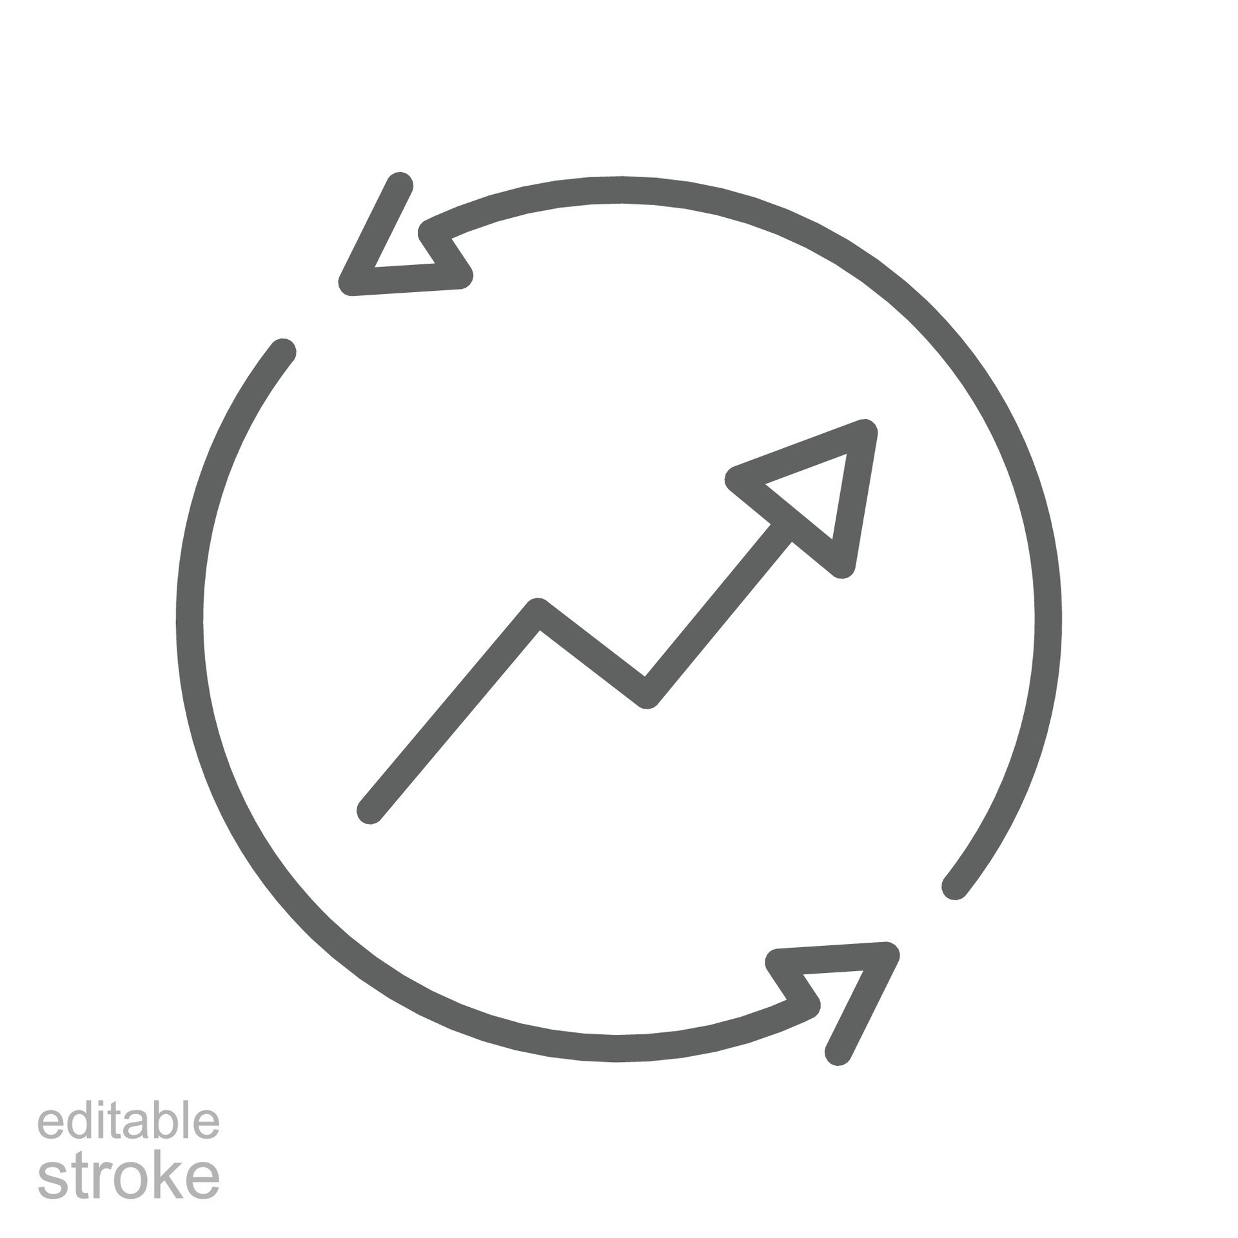
資料分析
使用者介面開發心得
Github Copilot Demo
團隊實際分工合作開發深度學習專案:
開發與使用模型時，輸入項目與格式都需匹配
運用AI協助開發網頁前後端:
ChatGPT 3.5, Github Copilot教育版 可生成code與解釋
網頁設計需要有"美感"與在乎"使用者的感受"
Ex. 排版與色彩學(Coolors) and 希克定律(Hick’s Law)
UI實際應用
未來展望及改善

Slide 46
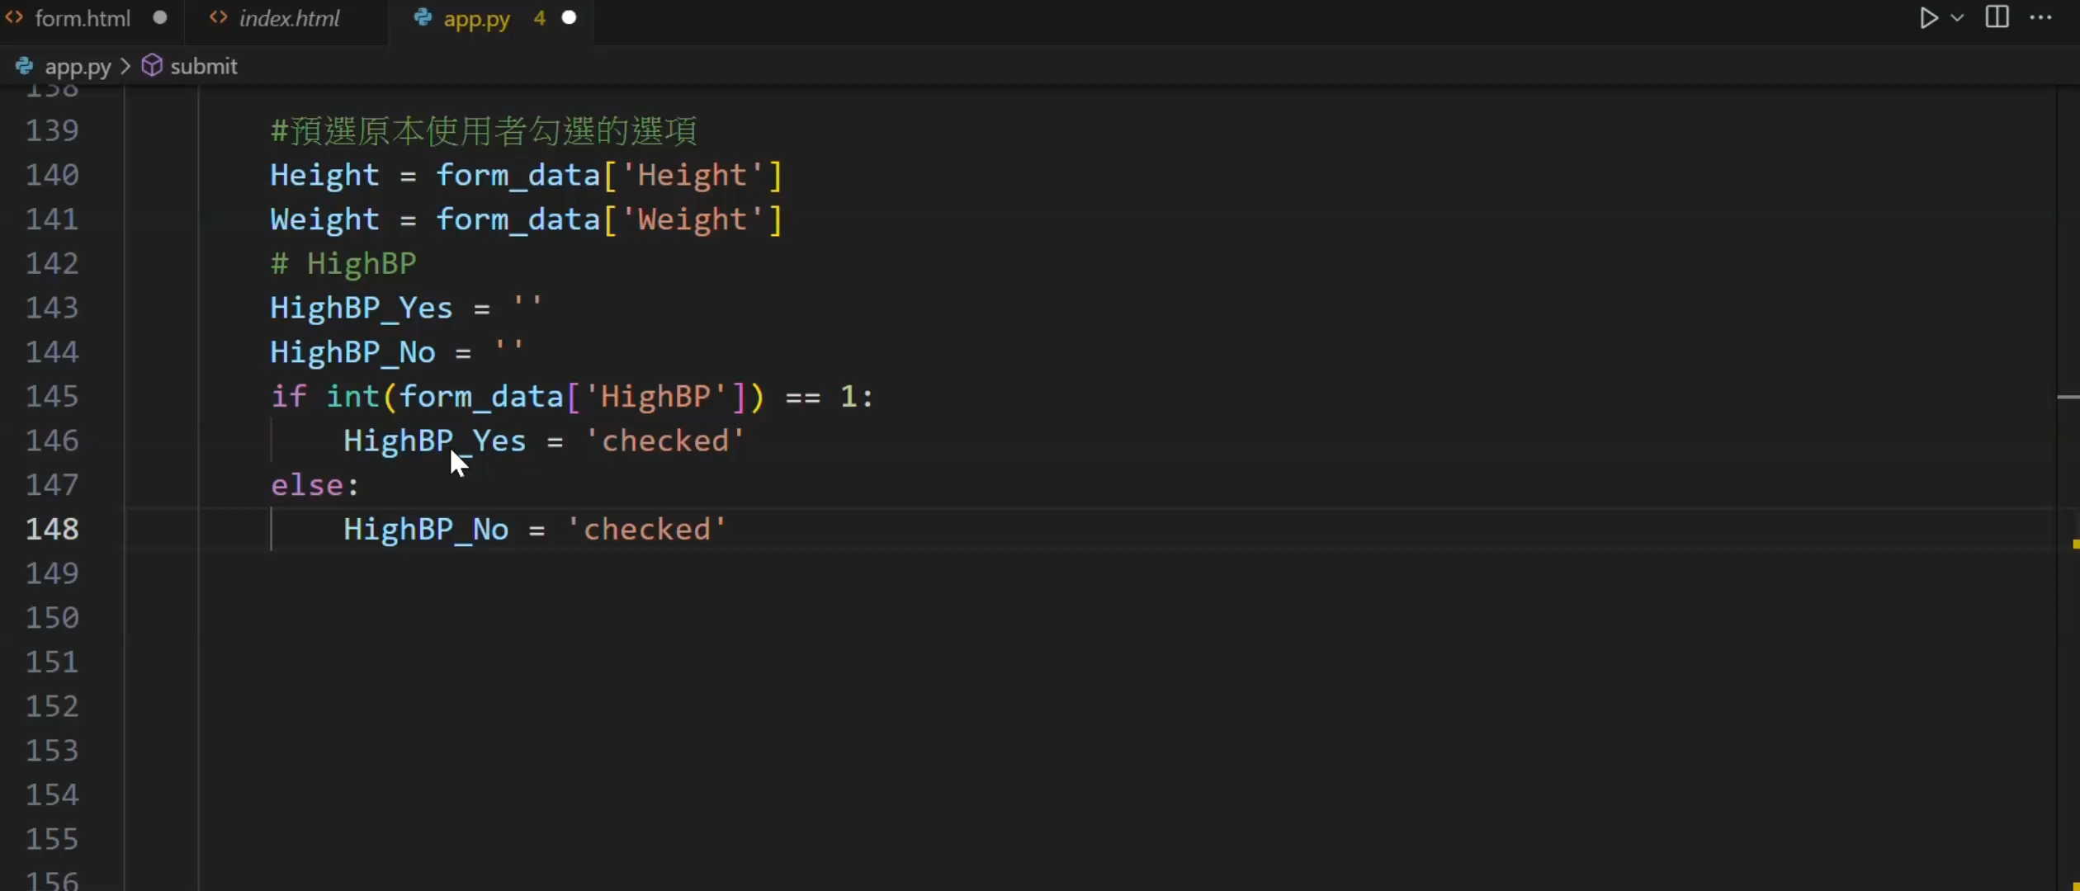
實際應用
模型
Github Copilot Demo
因收集的問題大多為”二分法”，因此在製作三元分類的模型及訓練時，會出現召回度下降的現象。
目前使用的模型不一定最適合目前的資料預測，未來可以運用Keras或Tensorflow上更彈性的深度學習模型函式。
未來展望及改善
實際應用

Slide 47
資料分析
使用者介面
從資料庫觀察使用者填入的資訊
可以讓使用者自願留下聯絡方式，若有問題可主動聯繫
提供網頁保護機制
未來展望及改善
實際應用

Slide 48
資料分析
實際運用
因為模型訓練是使用Kaggle上的數據(外國資料居多)，我們希望能從台灣的機構找到最貼近台灣人的資料，做出更準確的評估
Q&A
未來展望及改善
實際應用

Slide 49
資料連結
實際運用
因為現階段是使用kaggle上的資訊(外國居多)，我們希望能從台灣的醫院找到最貼近台灣人的資料，做出更準確的評估
Q&A
未來展望及改善
二元全資料表格比例分析https://colab.research.google.com/drive/1usnZkIkFkotx3a53_Baq93bamtq_-6tO?usp=sharing
二元全資料圖像分析https://colab.research.google.com/drive/1hqSjgFCxiA83bOe7-splkBEAi2BQwh8C?usp=sharing
KAGGLE網站
Diabetes Health Indicators Dataset (kaggle.com)

Slide 50
資料連結
KAGGLE網站
Diabetes Health Indicators Dataset (kaggle.com)
二元全資料表格比例分析https://colab.research.google.com/drive/1usnZkIkFkotx3a53_Baq93bamtq_-6tO?usp=sharing
Q&A
二元全資料圖像分析https://colab.research.google.com/drive/1hqSjgFCxiA83bOe7-splkBEAi2BQwh8C?usp=sharing

Slide 51
資料分析
Github Copilot Demo
使用者介面開發心得
團隊實際分工合作開發深度學習專案:
開發與使用模型時，輸入項目與格式都需匹配
運用AI協助開發網頁前後端:
ChatGPT 3.5, Github Copilot教育版 可生成code與解釋
網頁設計需要有"美感"與在乎"使用者的感受"
Ex. 排版與色彩學(Coolors) and 希克定律(Hick’s Law)
UI實際應用
未來展望及改善

